Slide 1




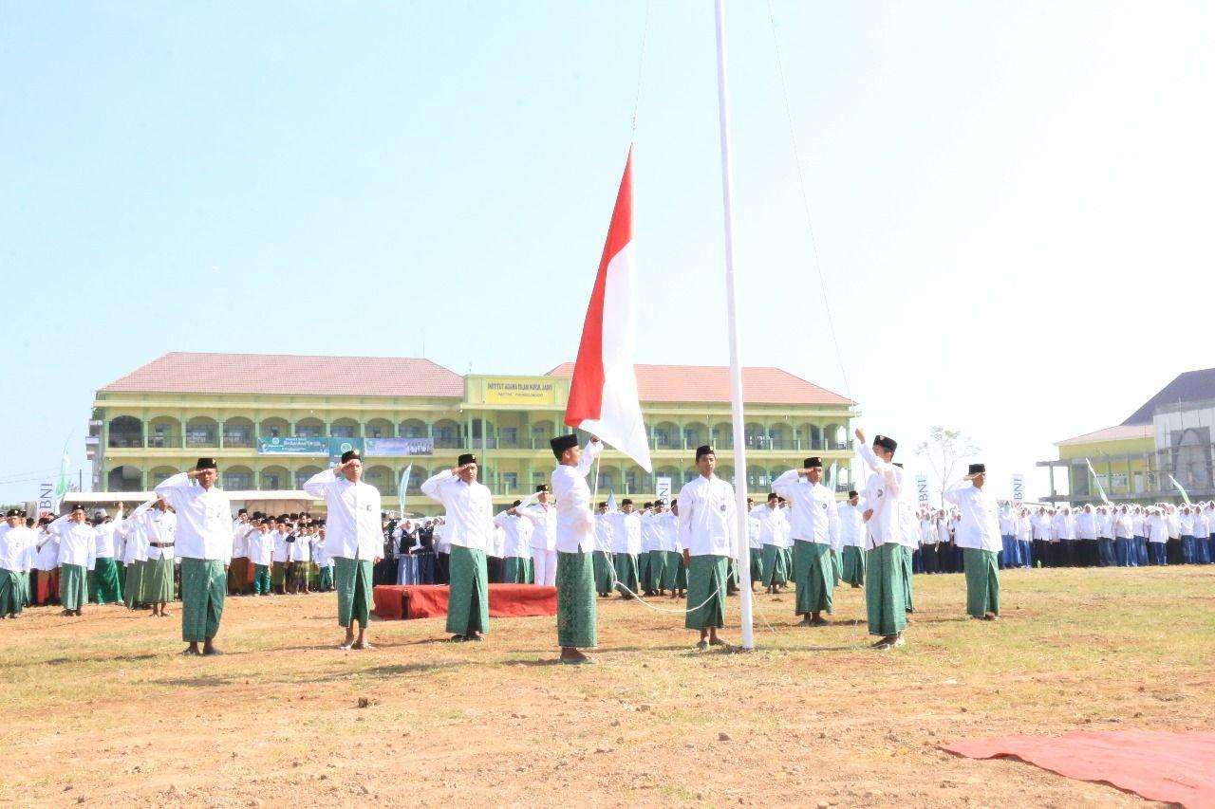
Strategi Implementasi MBKM di Perguruan Tinggi Pesantren
M. Noer fadli hidayat

Slide 2


Slide 3
SKEMA PROSES PELAKSANAAN MBKM
144 SKS Mengikuti seluruh proses pembelajaran di PRODI & PT nya sendiri
4-11 smt ( ≥ 84 sks) di Dalam Prodi
1 SMT ( 20 SKS di Prodi Berbeda & PT sama
≤ 2 smt (≤ 40 sks) Prodi sama PT berbeda, Prodi berbeda PT berbeda, atau BKP di Luar PT.

Slide 4
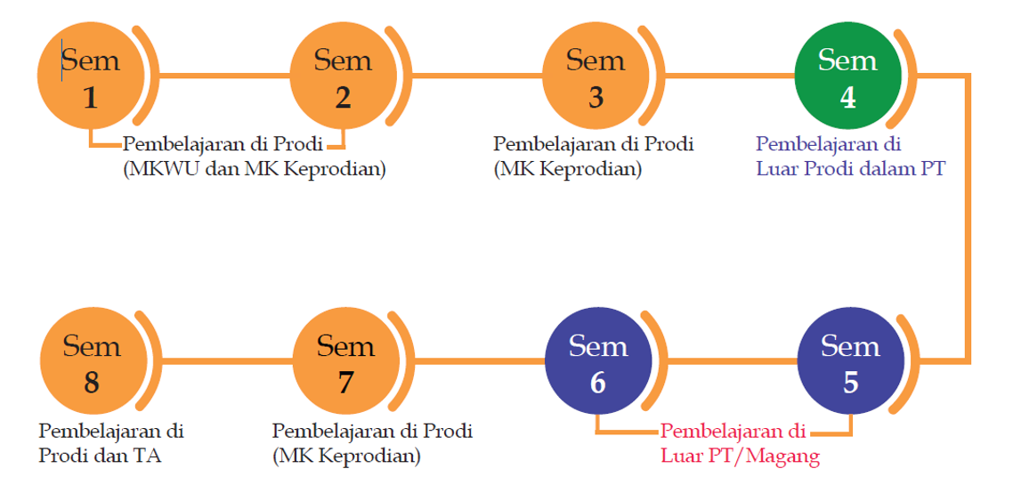
Contoh 1:
Proses Belajar “Kampus Merdeka” (Model Blok Pembelajaran di Luar PT)

Slide 5
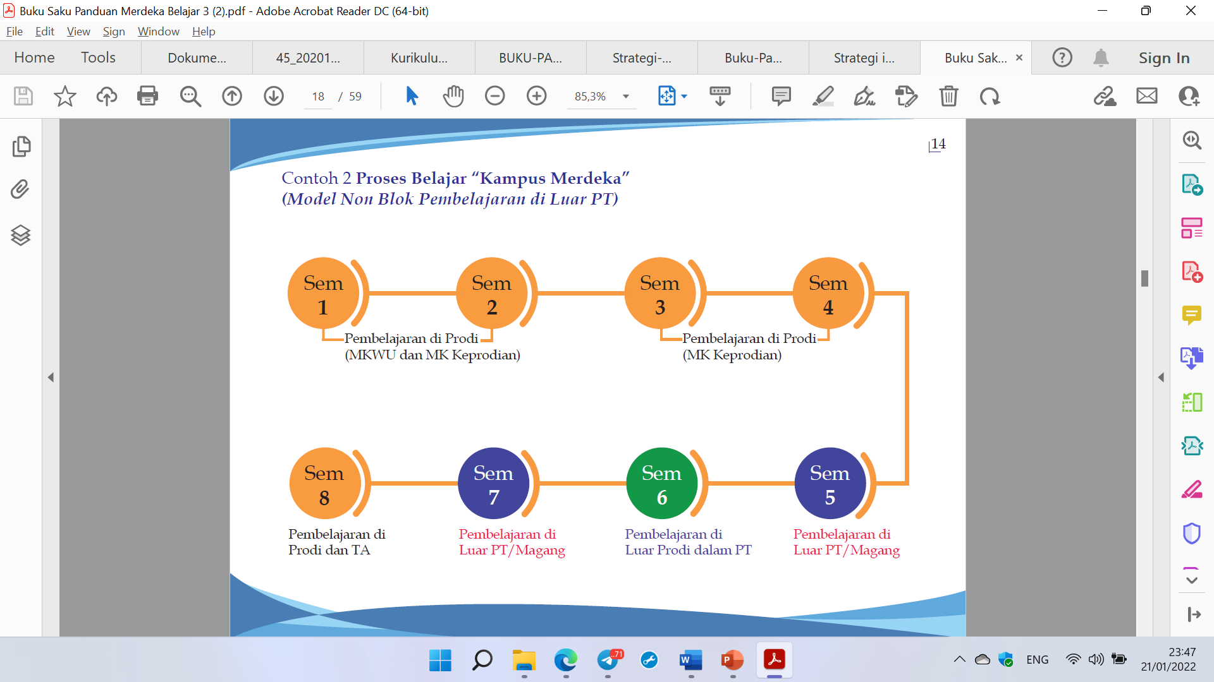
Contoh 2:
Proses Belajar “Kampus Merdeka” (Model Non Blok Pembelajaran di Luar PT)

Slide 6
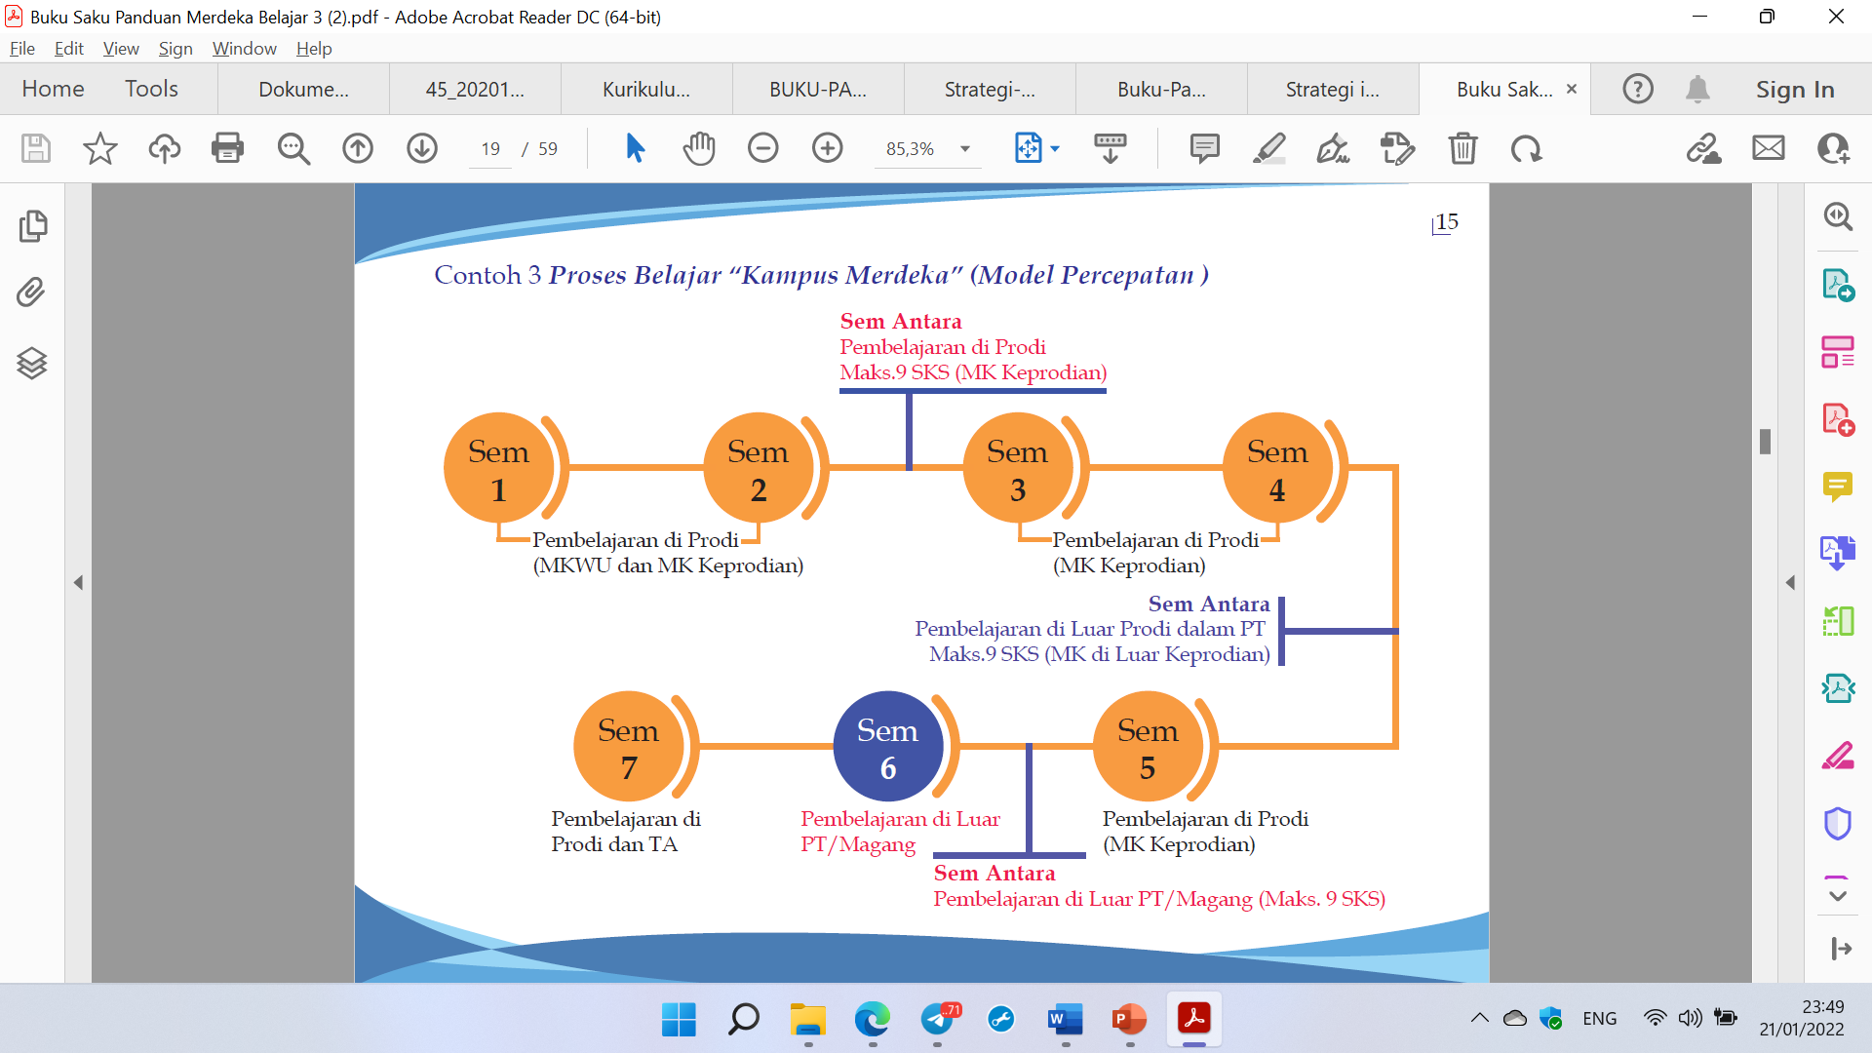
Contoh 2:
Proses Belajar “Kampus Merdeka” (Model Percepatan )

Slide 7
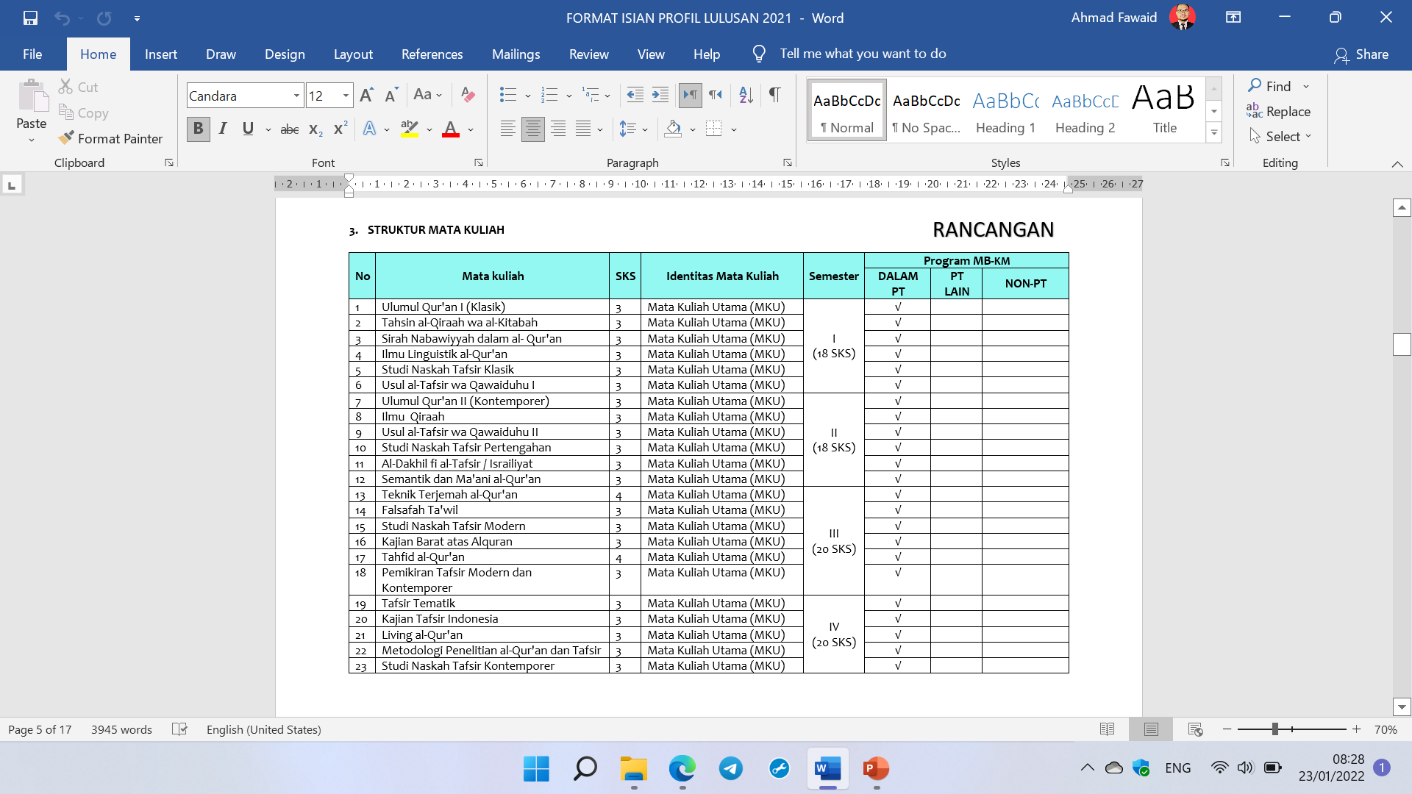

Slide 8
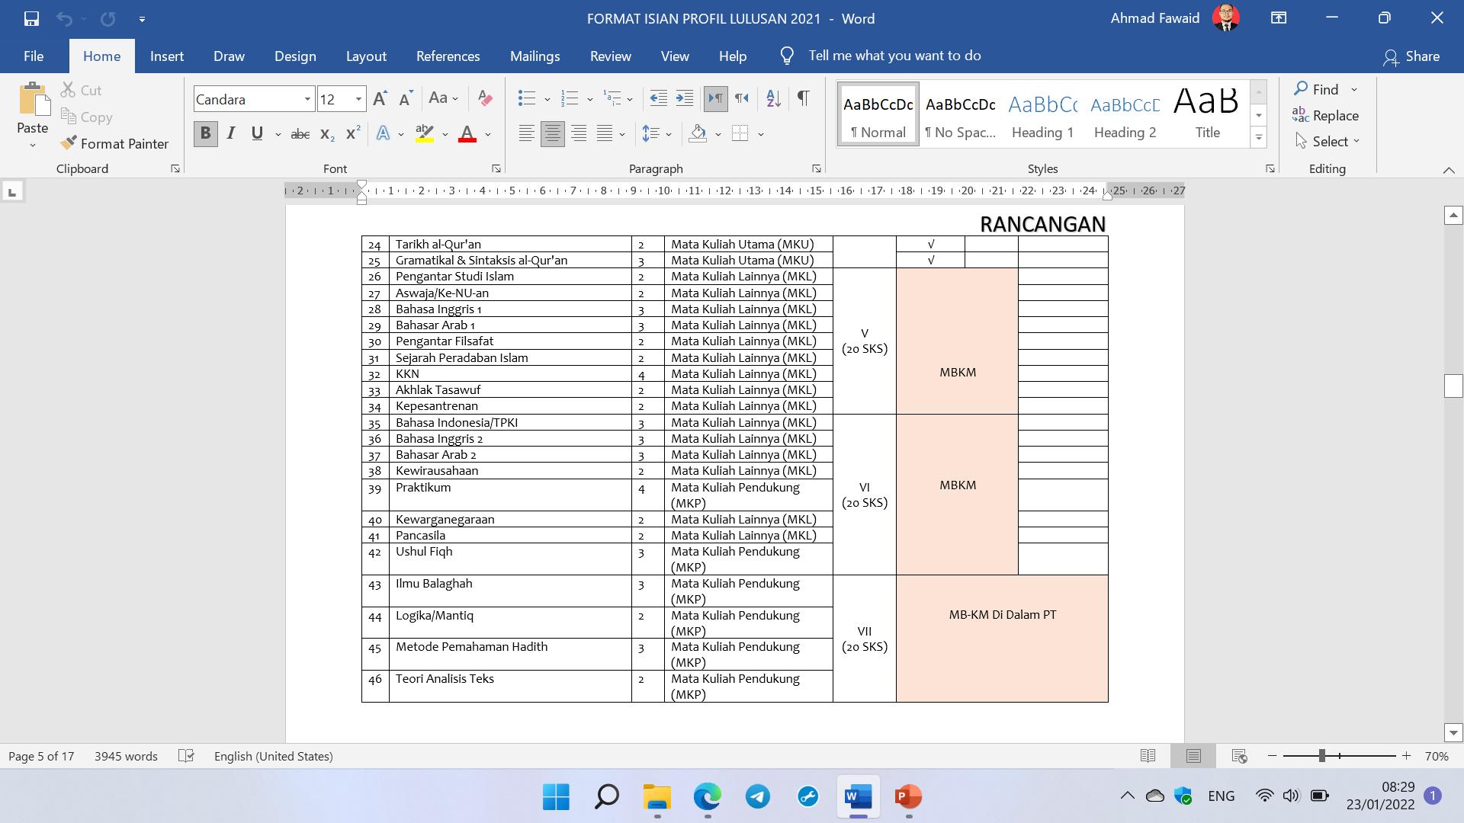

Slide 9
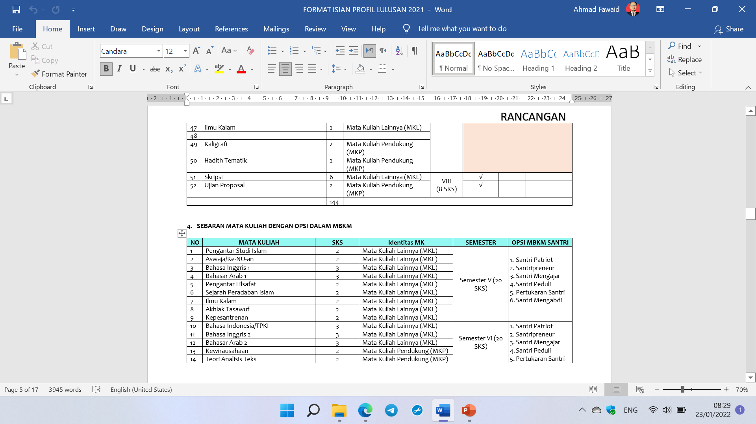

Slide 10
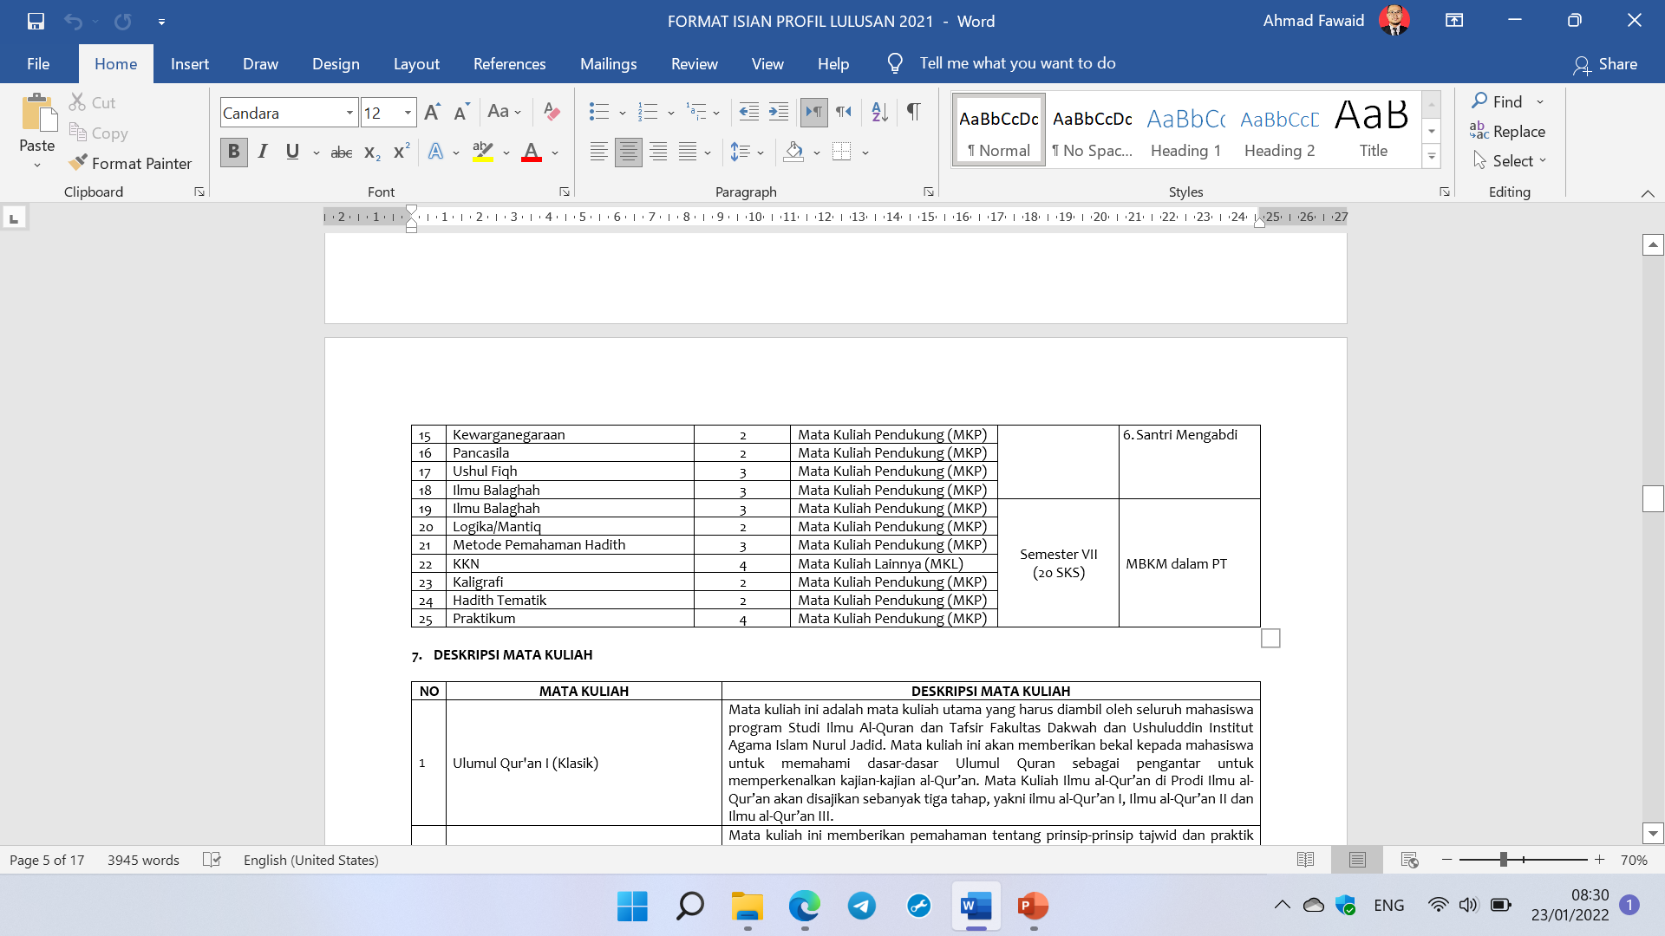

Slide 11

PROGRAM MBKM SANTRI
Santri Mengajar
Santri Peduli
01
06
02
Santri Mengabdi
Santri Patriot
Pertukaran Santri
05
03
Santripreneur
04

Slide 12
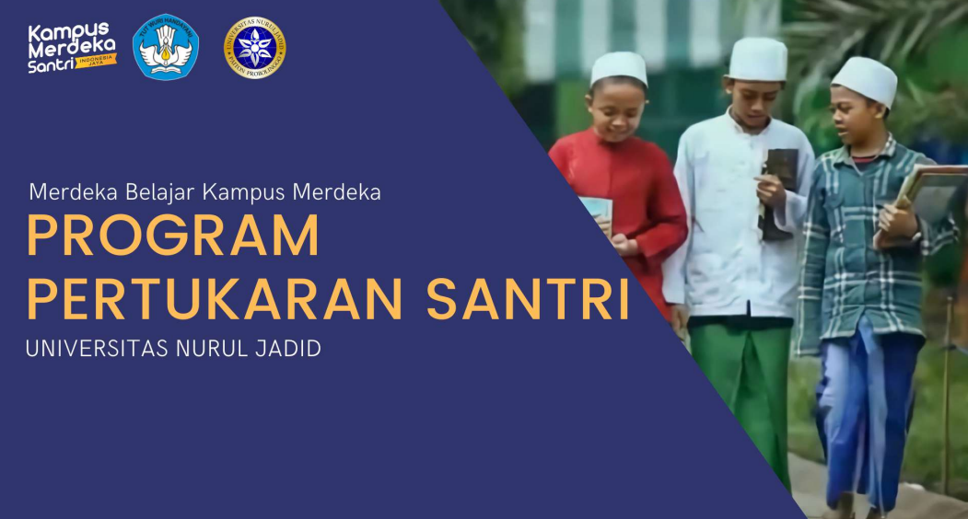
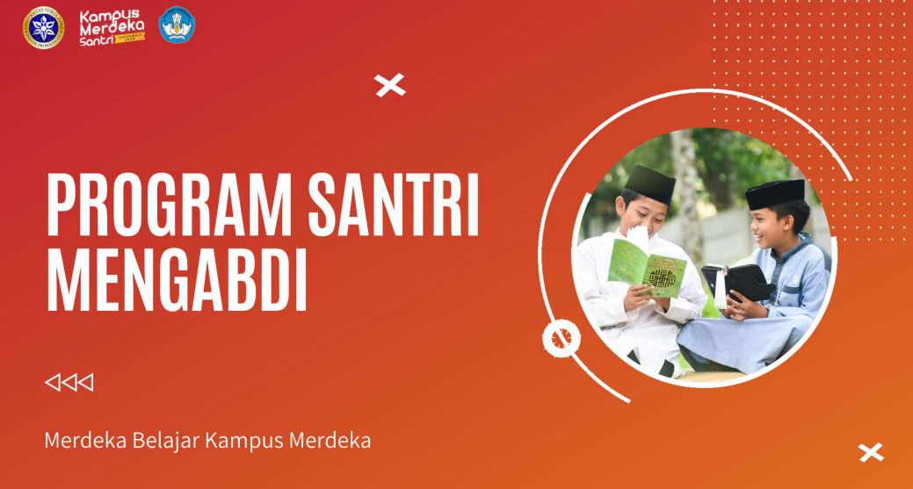
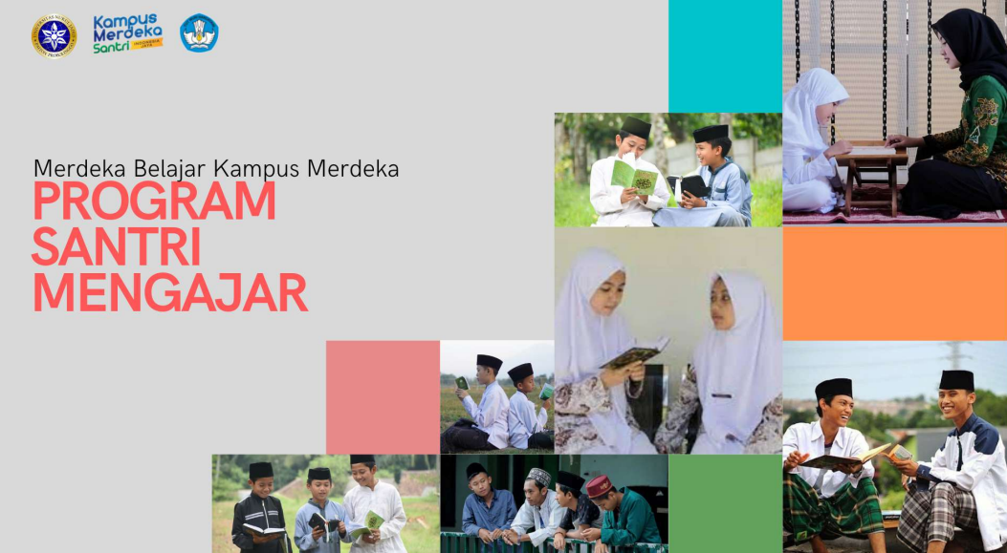
3 SKEMA MBKM SANTRI YANG AKAN DILAKSANAKAN

Slide 13


Slide 14
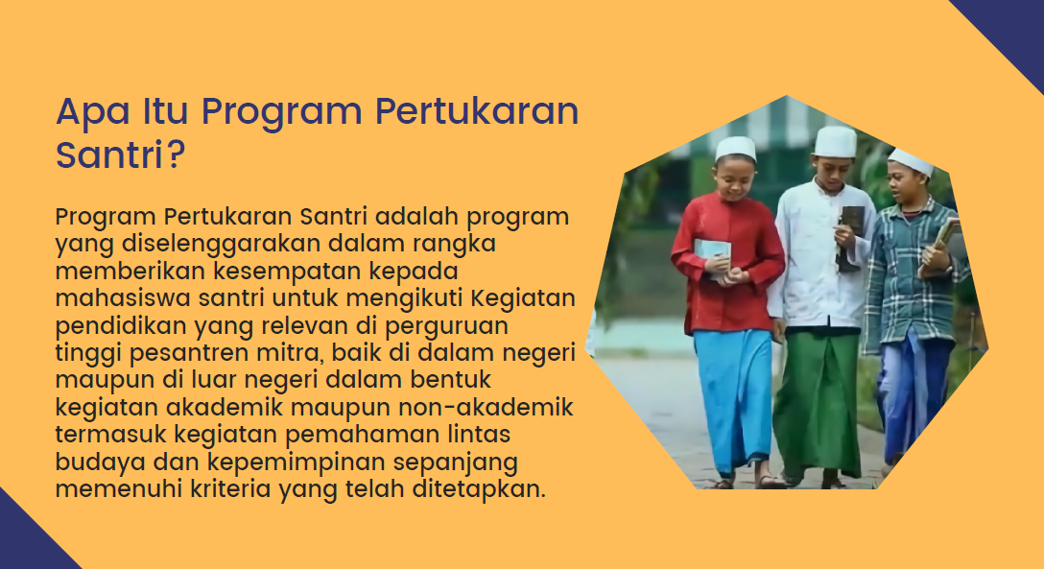

Slide 15
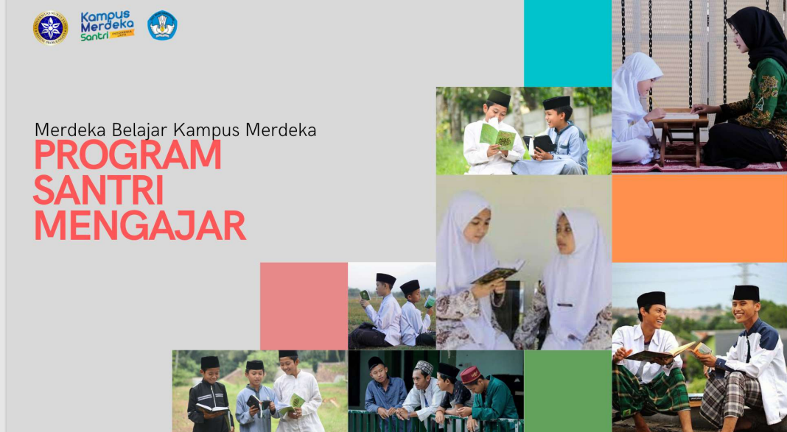

Slide 16
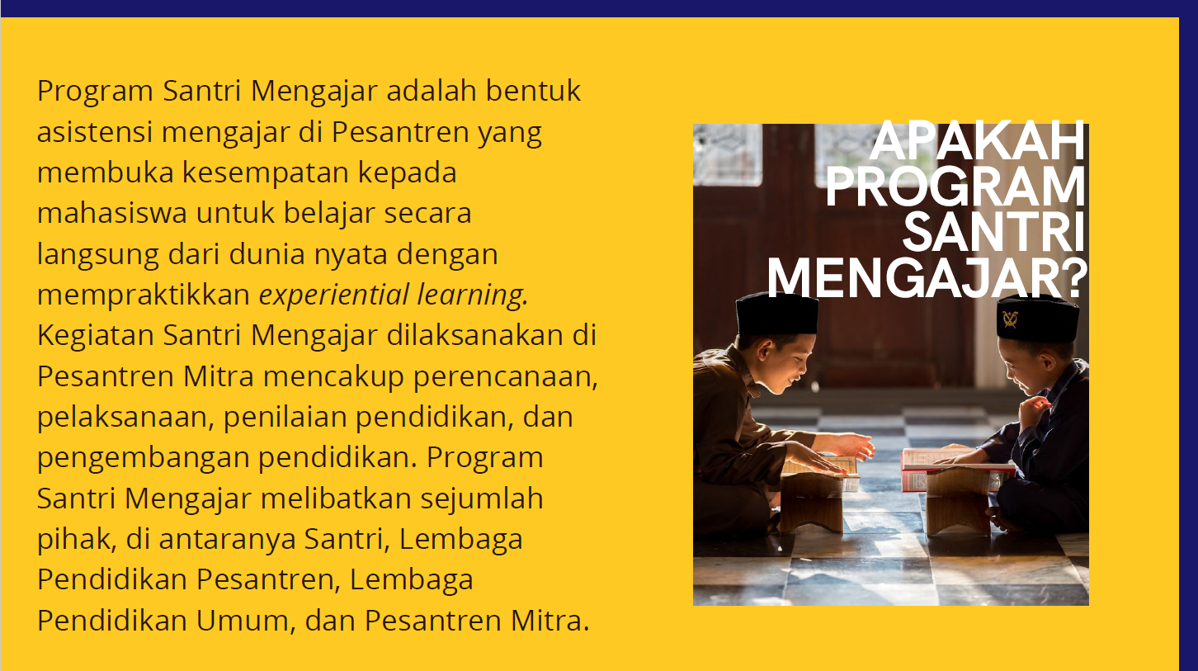

Slide 17
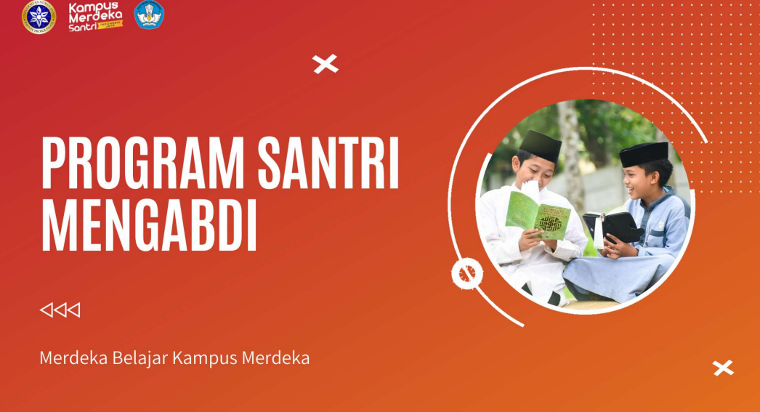

Slide 18
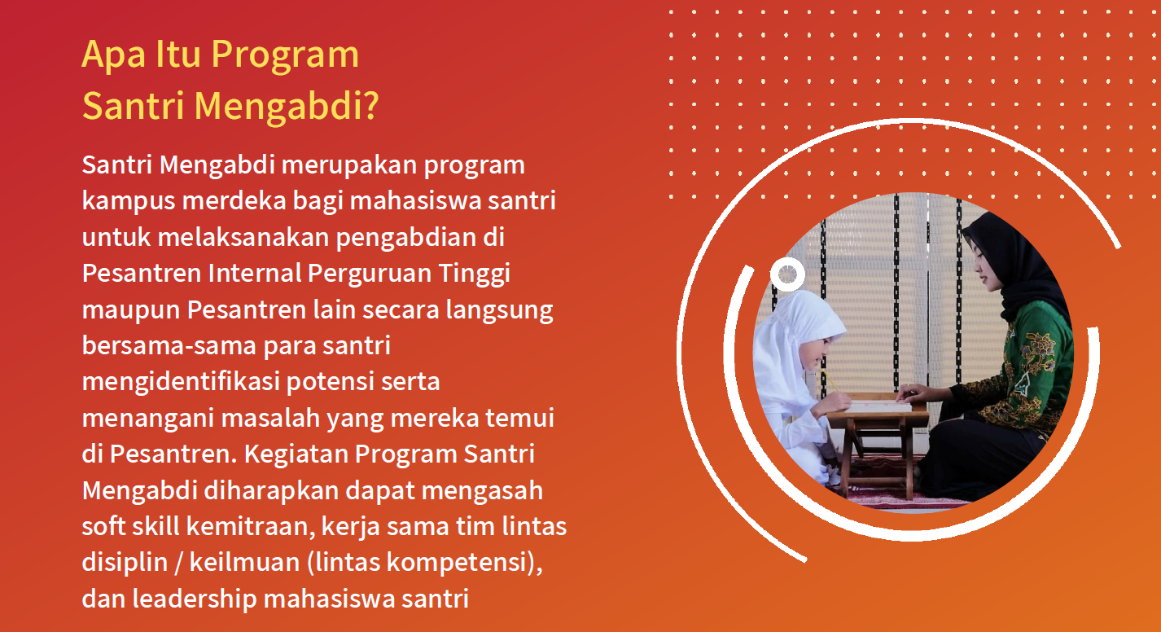

Slide 19
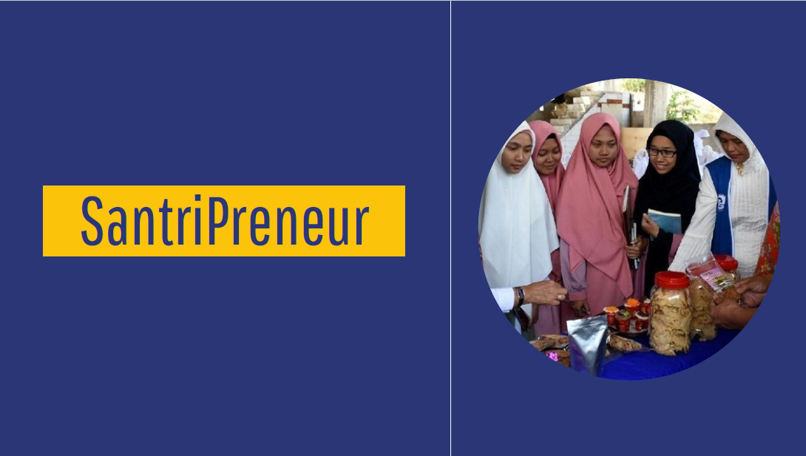

Slide 20
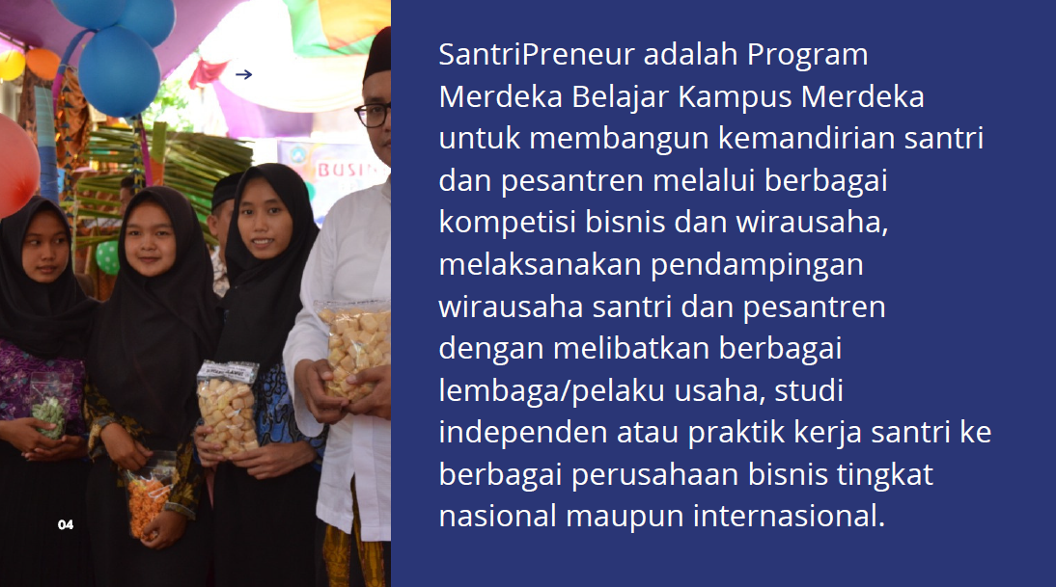

Slide 21
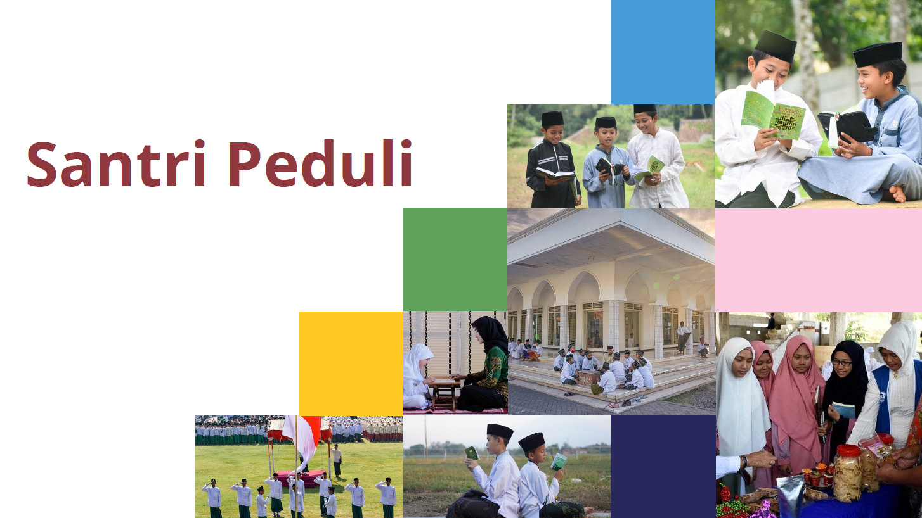

Slide 22
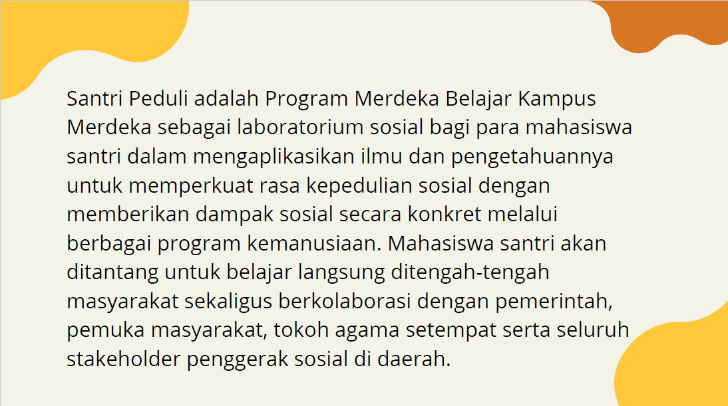

Slide 23


Slide 24
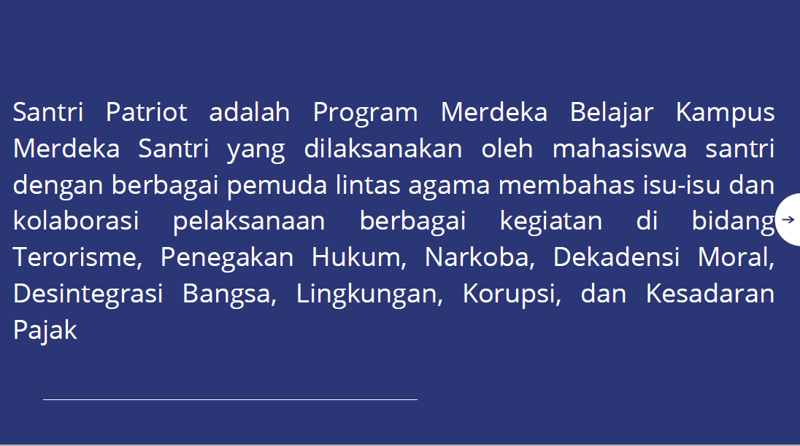

Slide 25
Perguruan
Tinggi
Pondok
Pesantren
Lembaga
Kemitraan
Sekolah
Industri

Slide 26
Thank You

